Slide 1
멋사 NLP 6기 · 프로젝트 02 지식 기반 QA
근거 안에서만 답하는
의료 RAG 챗봇
시험 정답률 (답 있는 건강 질문 500)
.618 → .770
지어낸 답 (진짜 답 없는 질문)
MS MARCO v2.1 건강 분야 · 최종 파이프라인과 지표
35% → 20%
지표를 먼저 세우고 그 지표로 개선을 증명했다
지표
① 1차 검색
② 재정렬
③ 검색 거절
④ 생성
⑤ DPO
2026-11-03
Notes:
안녕하세요. 저희는 MS MARCO v2.1의 건강 분야 데이터로, 검색된 의료 문단 안에서만 답하는 RAG 챗봇을 만들었습니다. 이번 프로젝트의 핵심 과제는 지표를 먼저 세우고 그 지표로 각 개선을 증명하는 일이었습니다. 결과부터 말씀드리면 시험 정답률은 .618에서 .770으로 올랐고 답이 없는 질문에 지어낸 답은 35%에서 20%로 줄었습니다. 오늘은 아래 보이는 순서대로 검색 세 단계, 생성 두 단계, 그리고 지표를 설명드리겠습니다.

Slide 2
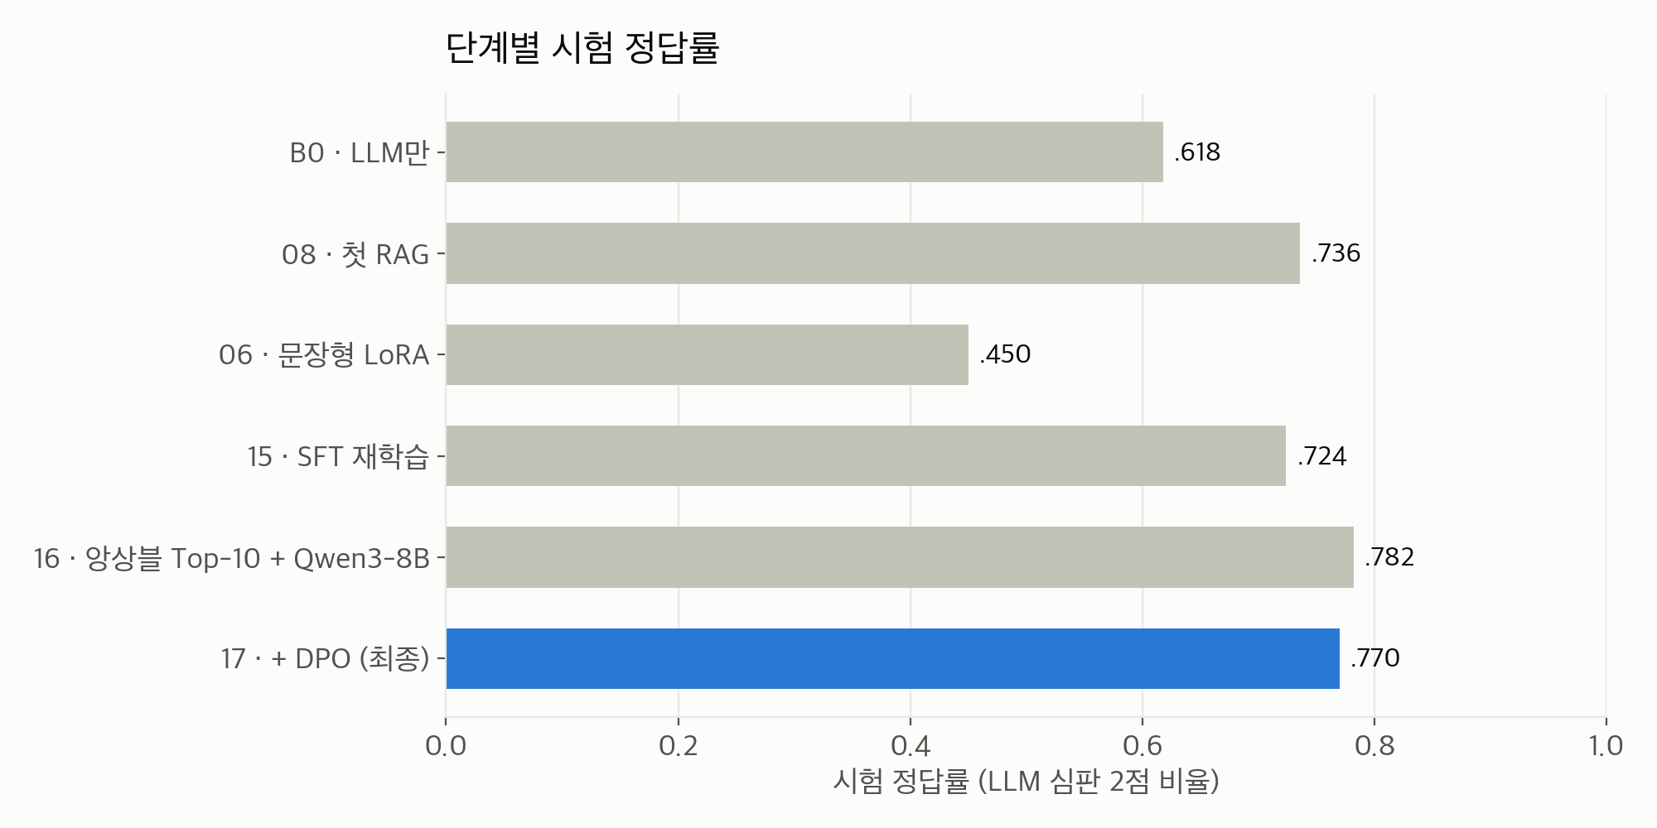
개요 · 한 줄 요약
검색과 DPO로 정답률 .618 → .770
지어낸 답은 35% → 20% · 검색된 의료 문단 안에서만 답하고 근거가 없으면 거절하는 챗봇
1
검색 추가 +11.8점
LLM만 .618 → 첫 RAG(08) .736
2
06·15 학습은 폐기
원본(.736)을 못 넘음 (.450 / .724)
3
모델 교체 +4.6점, 유의
앙상블 Top-10 + Qwen3-8B → .782
4
DPO: 지어낸 답 35% → 20%
정답률 .770 유지 (차이 유의하지 않음)
이득이 없어 뺀 것 Hybrid(RRF) · 쿼리 재작성/HyDE · LLM 거절 판정 · 도메인 판정 · 프롬프트·거절 기준 조정
출처: docs/v21_final_results.md · 시험 정답률 = LLM 심판 2점 비율
02 / 15
Notes:
먼저 전체 흐름을 한눈에 보겠습니다. 이 챗봇은 검색된 의료 문단 안에서만 답하고 문장마다 출처 번호를 붙이며 근거가 없으면 거절합니다. LLM만 쓸 때 .618이던 정답률이 검색을 붙인 첫 RAG에서 .736으로 11.8점 올랐습니다. 중간에 문장형 LoRA와 SFT 재학습도 시도했지만 원본을 넘지 못해 폐기했습니다. 이후 앙상블 재정렬 상위 10개와 Qwen3-8B로 바꾸면서 .782가 됐습니다. 마지막으로 DPO를 붙여서 정답률은 .770으로 유지하면서 지어낸 답을 35%에서 20%로 줄였습니다. 아래 줄에 있는 RRF, 쿼리 재작성, 도메인 판정 같은 시도는 이득이 없어서 뺐습니다.

Slide 3
개요 · 데이터
데이터 — 건강 질문 선별, 문단 46만 개, 평가 650문항
MS MARCO 실제 검색 질문 중 의료가 13.1%로 가장 많아 의료 분야를 골랐다 (2위 날씨·여행 3.9%)
MS MARCO QnA v2.1
검색 DB · 문단 459,067개 중복 25,666개 제거
Bing 실제 검색 질문
+ 질문마다 웹 문단 10개
+ 사람이 쓴 정답
131,143
229,697
98,227
dev 건강 질문 문단
train 건강 질문 문단
dev 일반 질문 문단
평가 정답 문단이 여기에
DB를 키워 검색을 어렵게
방해 문단 (분야 밖)
건강 질문 판정 규칙
의료 사이트 문단만 남기지 않음 (평가 정답 문단 중 40%뿐) · 청킹 없음
문단 10개 중 의료 사이트 33곳
출처가 2개 이상이면 건강 질문
평가셋 · 시험 650문항 + 검증 300 (답 있음 200 + 답 없음 100)
건강 질문 / 전체
500
100
50
train 119,659 / 808,731
건강 · 답 있음
건강 · 답 없음
분야 밖
dev 13,494 / 101,093
검색 지표 · 정답률
지어내지 않고 거절하는가
분야 밖 질문 거절
한계: 사이트 기준이라 오분류 가능
설정은 검증셋으로 고르고 시험셋은 마지막에 한 번만 봄 → 시험셋 과적합 방지
출처: final_v21/01_DB_임베딩 노트북 · docs/decisions.md
03 / 15
Notes:
데이터는 MS MARCO QnA v2.1입니다. Bing 실제 검색 질문에 웹 문단 10개와 사람이 쓴 정답이 붙어 있습니다. 분야별로 세어 보니 의료가 13.1%로 가장 많아서 의료를 골랐습니다. 그리고 문단 10개 중 의료 사이트 33곳의 출처가 2개 이상이면 건강 질문으로 판정했습니다. 사이트 기준이라 오분류 가능성은 있습니다. 이렇게 고른 질문에서 검색 대상 문단 45만 9천여 개를 만들었습니다. 정답 문단이 있는 dev 건강 문단에 검색을 어렵게 하는 train 건강 문단과 분야 밖 방해 문단을 섞었습니다. 의료 사이트로만 제한하지 않은 건 평가 정답 문단 중 의료 사이트 문단이 40%뿐이었기 때문입니다. 평가셋은 답 있는 질문 500, 답 없는 질문 100, 분야 밖 50으로 총 650개입니다. 설정은 별도의 검증셋으로 고르고 시험셋은 마지막에 한 번만 봤습니다.

Slide 4
개요 · 최종 파이프라인
검색 3단계 + 생성 2단계, 거절 관문은 두 곳
관련 문단이 없으면 ③에서 LLM 전에, 문단에 답이 없으면 ⑤에서 생성 단계가 거절
검색 단계
생성 단계
질문
① 1차 검색
② 재정렬
③ 검색 거절
④ 생성
⑤ 생성 거절
답변
FAISS · 후보 100
앙상블 · 상위 10
MiniLM < 4.92
Qwen3-8B + DPO
정해진 거절 문장
한국어면 번역
문장마다 [n]
거절 · LLM 호출 안 함 (1초 안쪽)
거절 · 문단에 답이 없을 때
모델
bge-base-en-v1.5
bge-reranker-large
MiniLM-L-6
Qwen3-8B
DPO LoRA
+ FAISS FlatIP
+ bge-reranker-v2-m3
cross-encoder
생성 LLM
r16 · 선호 쌍 224
사전학습
사전학습
사전학습
사전학습
직접 학습
평가 심판 Qwen2.5-14B — 답을 채점하는 데만 쓰고 챗봇에는 넣지 않음 (지표 파트에서 설명)
출처: docs/refusal_flow_dpo.md · results/final/final_config.json
04 / 15
Notes:
최종 파이프라인입니다. 질문이 들어오면 한국어일 경우 영어로 번역한 뒤 검색 단계로 갑니다. 1차 검색에서 FAISS로 후보 100개를 뽑고 재정렬로 상위 10개를 고릅니다. 여기서 관련 문단이 아예 없으면 3단계에서 LLM을 부르기 전에 바로 거절합니다. 통과한 질문은 생성 단계로 갑니다. Qwen3-8B에 DPO 어댑터를 붙여 문단 안의 내용으로만 답하고 문단에 답이 없으면 정해진 거절 문장으로 답합니다. 거절 관문이 검색과 생성에 하나씩 있다는 점을 기억해 주세요. 아래 모델 중 저희가 직접 학습한 건 DPO 어댑터 하나입니다. 나머지는 사전학습 모델 그대로입니다. 평가 심판인 Qwen2.5-14B는 채점에만 쓰고 챗봇에는 넣지 않았습니다.

Slide 5
검색 단계 · ① 1차 검색
1
2
3
4
5
지표
검색
생성
dense가 BM25의 2배, RRF는 오히려 낮아 제외
문단 46만 개를 벡터로 바꿔 FAISS로 전부 비교 — 후보 100개 안에 정답 문단이 93.8%
FAISS = Meta의 벡터 유사도 검색 라이브러리
방법 (시험 500)
R@1
R@10
R@100
MRR@10
1
임베딩
문단 459,067개 → bge-base 768차원 벡터 (A100 166초)
BM25
.120
.406
.710
.202
인덱스 저장
bge-base + FAISS
.272
.688
.938
.401
2
IndexFlatIP · 1.4GB · 정규화해서 내적 = 코사인
Hybrid (RRF)
–
.608
–
–
3
검색
질문 벡터와 내적이 큰 문단 100개
RRF 제외 순위만으로 합침: Σ 1 / (60 + 순위)
BM25가 약해 dense의 좋은 순위를 희석 (R@10 .688 → .608)
왜 전부 비교(FlatIP)? 46만 개는 근사 검색 없이도 빠르고,
근사 오차가 없어 실험끼리 비교가 흔들리지 않음
R@100 .938 후보 100개 안에는 정답이 거의 다 있음
문제는 순위 → 다음 단계 ② 재정렬로 해결
왜 Vector DB 대신 파일? DB가 고정이라 수정 불필요,
Colab에서 서버 없이 Drive 파일 하나로 동작
출처: results/retrieval/v2.1_retrieval.md · docs/decisions.md
05 / 15
Notes:
검색의 첫 단계는 임베딩과 FAISS입니다. 문단 45만 9천여 개를 bge-base로 768차원 벡터로 바꿔 FAISS 인덱스에 저장해 둡니다. 그리고 질문 벡터와 내적이 가장 큰 문단 100개를 가져옵니다. 근사 검색 대신 전부 비교하는 FlatIP을 썼습니다. 이 규모면 충분히 빠르고 근사 오차가 없어 실험끼리 비교가 흔들리지 않기 때문입니다. DB가 고정이라 Vector DB 서버 대신 파일 하나로 Colab에서 돌렸습니다. 오른쪽 표를 보시면 dense 검색은 MRR@10이 .401로 BM25의 약 두 배였습니다. 두 결과를 순위로 합치는 RRF는 BM25가 약해서 오히려 R@10이 .688에서 .608로 떨어져 제외했습니다. 후보 100개 안에는 정답이 93.8% 들어 있습니다. 남은 문제는 순위였고 그래서 다음 단계가 재정렬입니다.

Slide 6
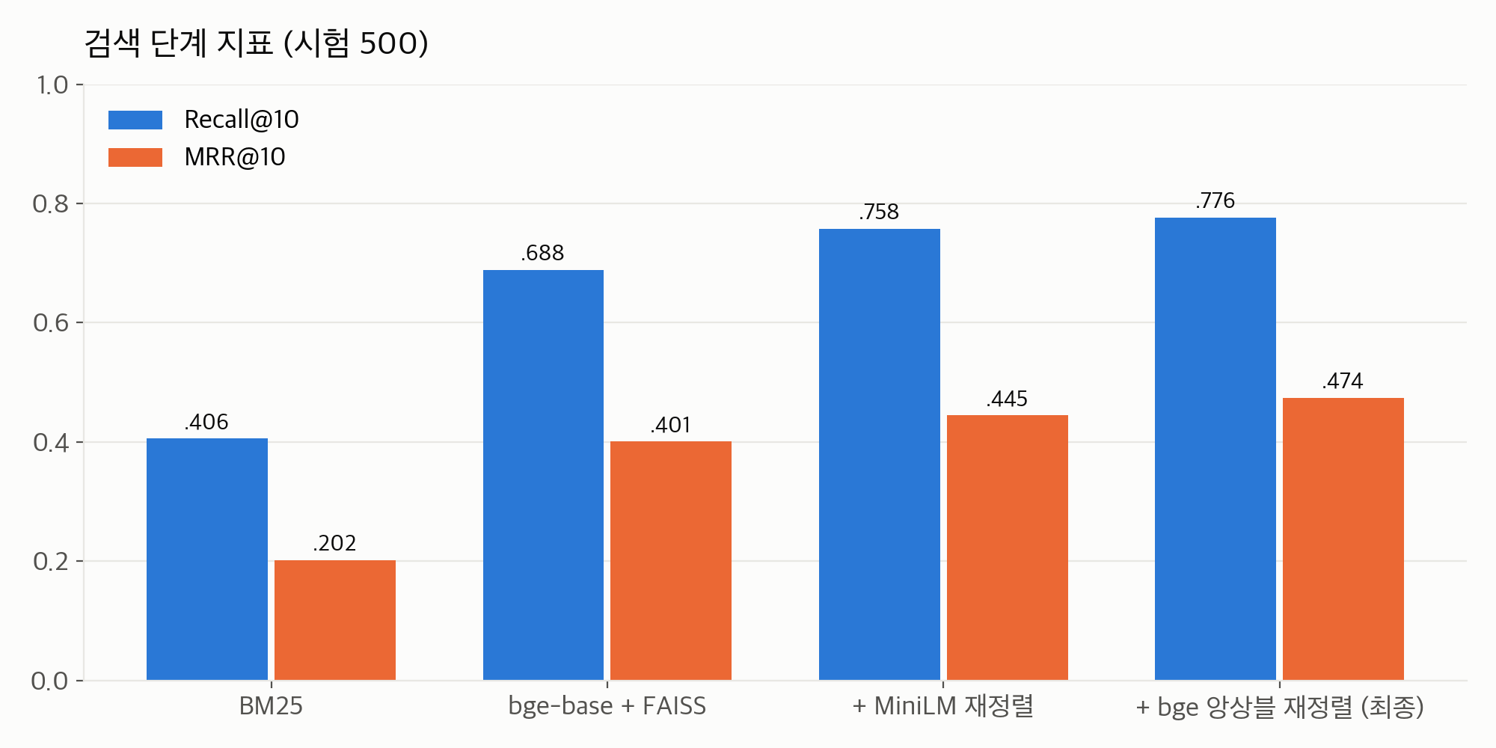
검색 단계 · ② 재정렬 + ③ 검색 거절
1
2
3
4
5
지표
검색
생성
앙상블 재정렬로 MRR@10 +0.030, 유의
그래도 관련 문단이 없으면 ③에서 LLM을 부르기 전에 거절한다
② 재정렬
크로스인코더: 질문과 문단을 함께 넣어 관련도 채점
후보 100개에만 적용 · 6종 + 앙상블을 검증으로 선택
MiniLM 대비 MRR@10 +0.030
95% CI [+0.008, +0.050] → 유의
의료 특화 MedCPT가 오히려 최하위 (MRR@10 .234)
③ 검색 단계 거절
MiniLM 최고점 < 4.92 → LLM 없이 거절
생성 단계로 넘기는 문단 5 → 10개: 정답 문단 포함률
기준 = 검증셋 답 있는 질문 점수의 하위 5%
→ 답 있는 질문을 잘못 거절하는 비율 약 5%
.654 → .776
구분력 AUC: 답 없음 .804 · 분야 밖 .917
출처: results/retrieval/11_rerank_compare_v21.md · docs/refusal_flow_dpo.md
06 / 15
Notes:
재정렬에서는 질문과 문단을 함께 넣어 관련도를 매기는 크로스인코더를 후보 100개에만 적용했습니다. 여섯 가지 모델과 앙상블을 검증셋 MRR@10으로 비교해서 bge-reranker-large와 v2-m3 앙상블을 골랐습니다. 기존 MiniLM보다 MRR@10이 0.030 높고 95% 신뢰구간이 0을 넘어 유의한 개선입니다. 흥미롭게도 의료 특화 모델인 MedCPT가 오히려 가장 낮았습니다. 생성 단계로 넘기는 문단을 5개에서 10개로 늘리자 정답 문단 포함률이 .654에서 .776으로 올랐습니다. 검색 단계 거절은 MiniLM 최고점이 4.92보다 낮으면 LLM 없이 거절하는 규칙입니다. 4.92는 검증셋에서 답 있는 질문 점수의 하위 5%라서 답 있는 질문을 잘못 거절하는 비율을 약 5%로 맞춘 값입니다.

Slide 7
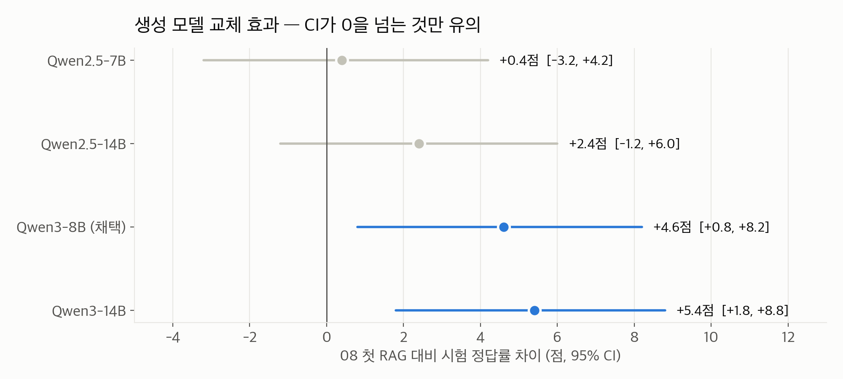
생성 단계 · ④ 생성
1
2
3
4
5
지표
검색
생성
가장 큰 개선은 모델 세대 교체 — Qwen3-8B +4.6점
검색은 앙상블 Top-10으로 고정하고 생성 모델만 바꿔 08 첫 RAG(.736)와 비교
프롬프트 규칙
문서에 있는 사실로만 답함
문장마다 [1] 출처 번호
답이 없거나 분야 밖이면 거절 문장
2~4문장으로 짧게
세대 교체가 최대 개선
Qwen2.5 → Qwen3: +4.6점
95% CI가 0을 넘어 유의
같은 계열 크기 키우기는 +2점,
유의하지 않음
왜 14B가 아니라 8B?
검증 정답률 Qwen3-8B .795
= Qwen3-14B .795 (동점)
미리 정한 규칙대로
가벼운 8B를 선택
출처: results/generation/16_gen_compare_summary.md · 점 = 차이, 선 = 95% 부트스트랩 CI
07 / 15
Notes:
이제 생성 단계입니다. 프롬프트에는 규칙 네 가지를 넣었습니다. 문서에 있는 사실로만 답하고, 문장마다 출처 번호를 붙이고, 답이 없거나 분야 밖이면 거절 문장으로 답하고, 두세 문장으로 짧게 쓰라는 것입니다. 검색을 고정하고 생성 모델만 바꿔 첫 RAG 대비 정답률 차이를 비교했습니다. 그래프에서 신뢰구간이 0을 넘는 것은 Qwen3 계열뿐입니다. Qwen2.5에서 Qwen3로 넘어간 세대 교체가 4.6점으로 가장 큰 개선이었습니다. 같은 계열에서 크기만 키운 건 2점 정도라 유의하지 않았습니다. 시험에서는 14B가 조금 더 높았지만 검증에서는 8B와 .795로 동점이었습니다. 그래서 미리 정한 규칙대로 가벼운 8B를 선택했습니다.

Slide 8
생성 단계 · ⑤ DPO — 유일하게 직접 학습한 모델
1
2
3
4
5
지표
검색
생성
답이 없으면 지어낸다 — 그래서 DPO만 직접 학습
진짜 답 없는 질문의 35%에서 Qwen3-8B가 문단에 없는 내용을 지어내 답함
먼저 시도했지만 실패한 방법 (시험 정답률)
DPO 학습 방법 — 선호 쌍 224개
06 문장형 LoRA
.450
① 답 3개 생성
② 14B 심판 채점
③ 좋은/나쁜 짝
답할 수 있는 질문까지 거절하도록 배움
경우
좋은 답
나쁜 답
쌍
15 SFT 재학습
.724
답 있는 질문
정답·근거 충실
오답·근거 없음
137
좋은 답을 따라 하기만 해서 원본(.736)에서 멈춤
문단에 답 없음
거절
지어낸 답
67
18 거절 기준 4.92 → 6.80
.678
라벨 오류 (답 있음)
근거 충실한 답
근거 없는 답
20
지어낸 답은 줄지만 답할 질문까지 거절
합계
224
SFT 좋은 답을 따라 하기
거절 쌍은 30% 이하로 제한 → 06의 과잉 거절을 반복하지 않게
DPO 좋은 답과 나쁜 답을 비교해 나쁜 답을 피하기
LoRA r16 · β 0.1 · 1 epoch · 참조 모델 = LoRA 끈 Qwen3-8B
출처: docs/refusal_flow_dpo.md · docs/v21_final_results.md · TRL 없이 DPO 손실 직접 구현
08 / 15
Notes:
그런데 Qwen3-8B에도 문제가 남았습니다. 문단에 답이 없을 때 진짜 답 없는 질문의 35%에서 문단에 없는 내용을 지어내 답했습니다. 의료 챗봇에서는 위험한 문제입니다. 처음에는 세 가지를 시도했지만 실패했습니다. 문장형 LoRA는 답할 수 있는 질문까지 거절하도록 배워서 .450이 됐습니다. 좋은 답만 골라 다시 학습한 SFT는 따라 하기만 해서 원본 수준에서 멈췄습니다. 거절 기준을 6.80으로 올리면 이번에는 답할 질문까지 거절해 .678로 떨어졌습니다. 그래서 좋은 답을 따라 하는 SFT 대신 좋은 답과 나쁜 답을 비교해 나쁜 답을 피하게 하는 DPO를 택했습니다. 파이프라인에서 저희가 직접 학습한 모델은 이것 하나입니다. 학습 질문마다 답을 3개 만들고 14B 심판이 채점해 좋은 답과 나쁜 답을 짝지었습니다. 그렇게 만든 224쌍 중 67쌍이 거절과 지어낸 답의 짝입니다. 06의 과잉 거절을 반복하지 않도록 거절 쌍은 30% 이하로 제한했습니다.

Slide 9
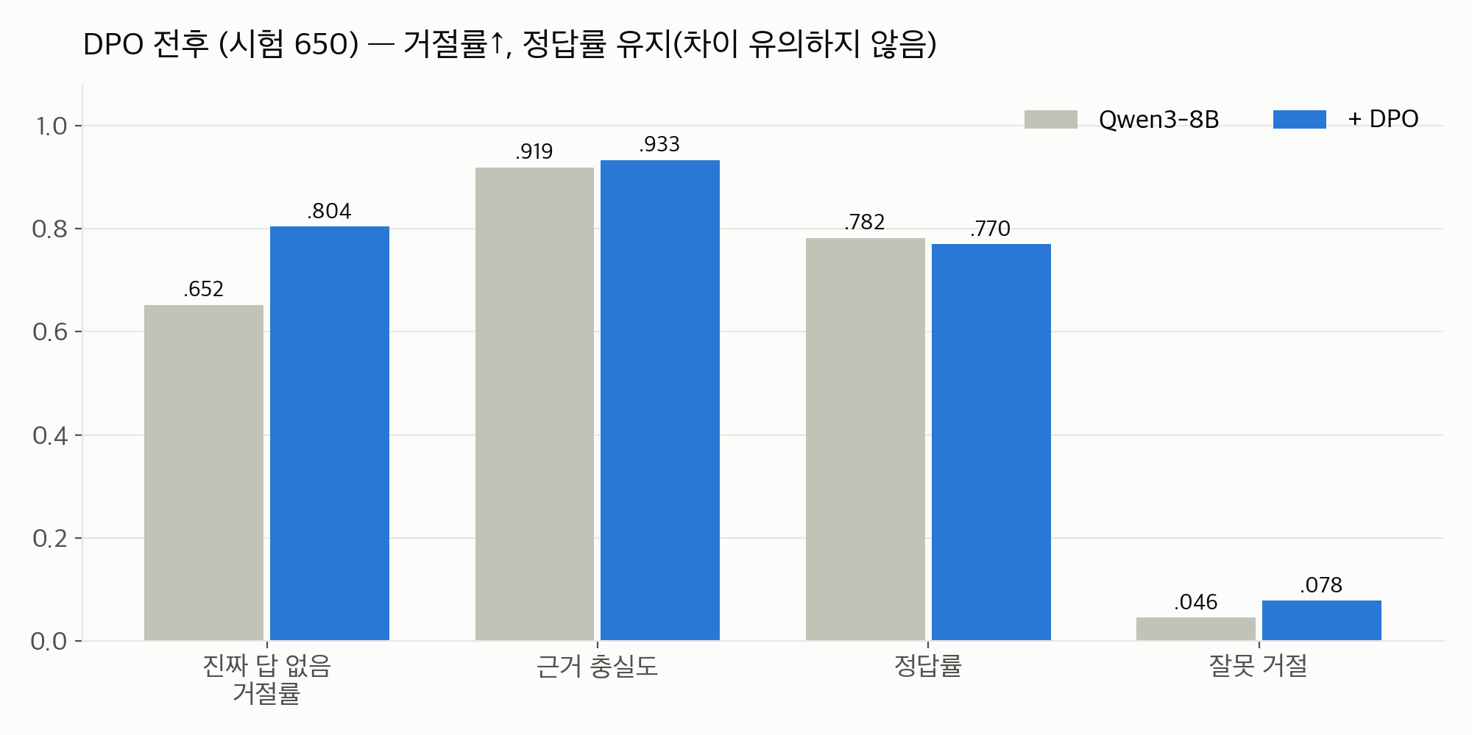
생성 단계 · ⑤ DPO로 좋아진 성능
1
2
3
4
5
지표
검색
생성
정답률은 지키고 지어낸 답은 35% → 20%
검색 단계 거절 기준(4.92)은 그대로 두고 생성 단계에 DPO만 추가한 결과 (시험 650)
좋아짐
진짜 답 없음 거절 .652 → .804
근거 충실도 .919 → .933
지킴
정답률 .782 → .770 (−1.2점)
95% CI −3.8 ~ +1.4 → 유의하지 않음
대가
잘못 거절 .046 → .078 (+3.2점)
실제론 답 있는 54개 답변률 .830 유지
늘어난 거절은 모두 생성 단계에서 DPO가 만든 몫
대신 무엇을 내줬나 → 다음 장에서 트레이드오프 판단
출처: docs/refusal_flow_dpo.md · results/generation/17_dpo_summary.md · 진짜 답 없음 = 심판도 "문단에 답 없음"으로 본 46개
09 / 15
Notes:
DPO 결과를 보겠습니다. 검색 단계의 거절 기준 4.92는 그대로 두고 생성 단계에 DPO만 붙였습니다. 진짜 답 없는 질문의 거절률이 .652에서 .804로 올라 지어낸 답이 35%에서 20%로 줄었습니다. 근거 충실도도 .919에서 .933으로 올랐습니다. 검색 기준이 그대로이니 늘어난 거절은 모두 생성 단계에서 DPO가 만든 몫입니다. 정답률은 .782에서 .770으로 1.2점 내렸지만 신뢰구간이 0을 포함해 통계적으로는 같습니다. 대신 답 있는 질문을 잘못 거절하는 비율이 .046에서 .078로 늘었습니다. 이 대가를 감수할지 어떻게 판단했는지는 다음 장에서 말씀드리겠습니다.

Slide 10
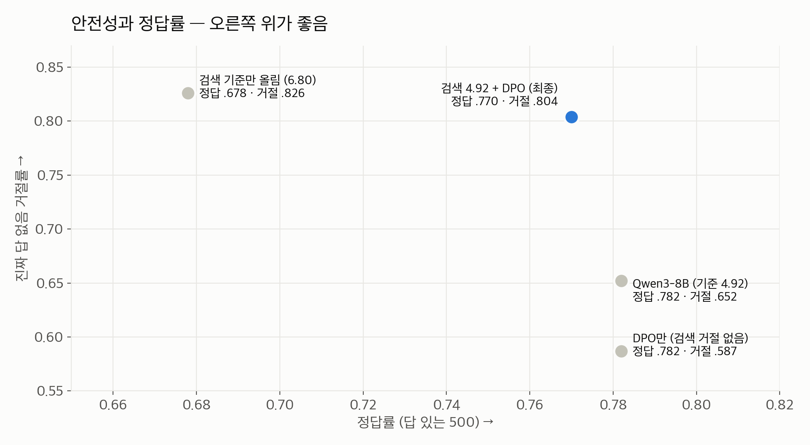
생성 단계 · ⑤ DPO 트레이드오프 판단
1
2
3
4
5
지표
검색
생성
DPO는 트레이드오프를 따져서 골랐다
안전성(지어낸 답)과 정답률·잘못 거절 사이에서 4가지 설정을 같은 시험셋으로 비교
설정
정답률
거절률
판단
검색 기준만 6.80
.678
.826
정답 손실 큼
DPO만 (기준 없음)
.782
.587
지어낸 답 증가
DPO + 기준 4.72
.772
.804
4.92와 차이 없음
최종: DPO + 4.92
.770
.804
채택
거절률 = 진짜 답 없는 질문을 거절한 비율 · 그래프는 오른쪽 위일수록 좋음
같은 안전성(.80대)에서 정답률 .678 vs .770
① 정답률은 지킨다
② 잘못 거절은 감수한다
③ 학습 데이터부터 균형
−1.2점은 CI가 0을 포함
→ 통계적으로 유지로 판단
잘못 거절 +3.2점과 맞바꿔
지어낸 답 35% → 20%
거절 쌍을 30% 이하로 제한
→ 06 LoRA의 과잉 거절 방지
출처: docs/refusal_flow_dpo.md · results/generation/18·19 요약 · 시험 650
10 / 15
Notes:
DPO를 고를 때는 좋아진 점뿐 아니라 트레이드오프도 따졌습니다. 지어낸 답을 줄이는 안전성을 한쪽에, 정답률과 잘못 거절을 다른 쪽에 두고 네 가지 설정을 같은 시험셋으로 비교했습니다. 검색 단계 기준만 6.80으로 올리면 거절률은 .826으로 높지만 정답률이 .678까지 떨어집니다. 반대로 DPO만 쓰고 검색 단계 거절을 없애면 정답률은 .782지만 거절률이 .587로 떨어져 지어낸 답이 다시 늘어납니다. DPO에 기준을 4.72로 낮춘 경우는 4.92와 차이가 없었습니다. 그래서 DPO와 기준 4.92를 함께 쓰는 설정을 골랐습니다. 그래프에서 보시듯 같은 안전성에서 정답률을 .770으로 지킵니다. 판단 기준은 세 가지였습니다. 우선 정답률은 지킵니다. 하락폭 1.2점은 신뢰구간이 0을 포함하니 유지로 봤습니다. 다음으로 잘못 거절이 3.2점 늘어난 건 지어낸 답을 35%에서 20%로 줄이는 대가로 감수하기로 했습니다. 마지막으로 학습 데이터에서 거절 쌍을 30% 이하로 제한해서 06 LoRA처럼 과잉 거절을 배우지 않게 했습니다.

Slide 11
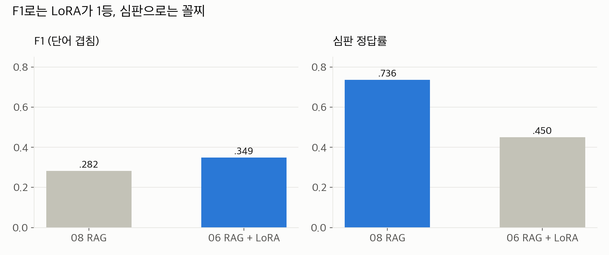
지표 · 무엇을 재고, 왜 F1을 버렸나
1
2
3
4
5
지표
검색
생성
F1로는 1등이던 LoRA가 실제론 꼴찌
그래서 단어 겹침(F1) 대신 LLM 심판의 정답률로 모든 실험을 다시 비교했다
구분
지표
정의
검색
Recall@k
상위 k개 안에 정답 문단이 있는 질문 비율
검색
MRR@10
첫 정답 문단 순위의 역수 평균 (MS MARCO 공식 지표)
생성
정답률
LLM 심판이 2점(정답)을 준 답의 비율, 거절은 0점
생성
근거 충실도
거절하지 않은 답 중 모든 사실이 문단에 있는 비율
생성
잘못 거절 / 답 없음 거절률
답 있는 질문을 거절한 비율 / 답 없는 질문을 거절한 비율
F1은 단어 겹침만 본다
짧게 답하는 LoRA가 F1 1등 (.349 vs .282)
심판 정답률은 .450 vs .736
실제 정답은 크게 줄어듦
→ 지표를 바꾸자 '개선'처럼 보였던
실험이 폐기됨
출처: results/generation/14_judge_eval_summary.md · 시험 500 (답 있는 건강 질문)
11 / 15
Notes:
그럼 지금까지 말씀드린 숫자를 어떻게 쟀는지 설명드리겠습니다. 검색은 상위 k개 안에 정답 문단이 있는 비율인 Recall과, 첫 정답 순위의 역수 평균인 MRR@10으로 쟀습니다. 생성은 정답률, 근거 충실도, 그리고 두 가지 거절률로 쟀습니다. 정답률은 LLM 심판이 정답을 준 비율이고, 근거 충실도는 답한 내용이 모두 문단에 있는 비율입니다. 처음에는 단어 겹침인 F1을 썼습니다. 그런데 짧게 답하는 LoRA가 F1로는 .349로 1등이었습니다. 하지만 심판으로 다시 채점하니 .450으로 원래 모델의 .736보다 크게 낮았습니다. 지표를 바꾸자 개선처럼 보였던 실험이 폐기된 겁니다. 그 뒤로는 모든 실험을 심판 정답률로 비교했습니다.

Slide 12
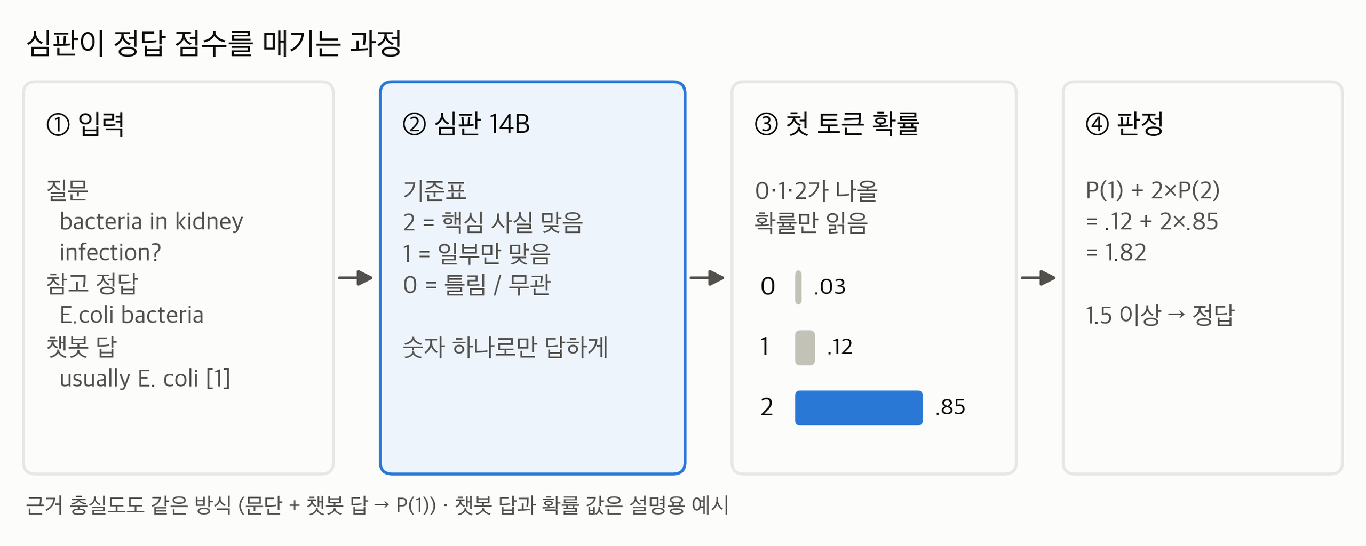
지표 · 심판(LLM-as-a-Judge)이란
1
2
3
4
5
지표
검색
생성
심판 = 챗봇의 답을 채점하는 별도 LLM
Qwen2.5-14B — 챗봇(Qwen3-8B)과 다른 더 큰 모델, 평가에만 쓰고 챗봇에는 넣지 않음
정답 점수 0 / 1 / 2
근거 충실도 0 / 1
왜 필요한가
질문 + 참고 정답 + 챗봇 답
2 핵심 사실 맞음 · 1 일부 · 0 틀림
문단 + 챗봇 답 (참고 정답 없음)
1 모든 사실이 문단에 · 0 지어냄
표현이 달라도 핵심 사실이 같으면
맞는 답 → F1로는 못 잰다
점수 읽는 법
첫 토큰이 0·1·2일 확률만 읽음
→ 같은 답은 언제나 같은 점수
정답 점수 = P(1) + 2·P(2)
1.5 이상이면 정답
(질문, 답) 단위로 캐시
→ 모든 실험이 같은 채점 공유
그림의 챗봇 답과 확률 값은 설명용 예시
출처: final_v21/05_LLM심판 노트북 · results/generation/14_judge_eval_summary.md
12 / 15
Notes:
심판은 챗봇의 답을 채점하는 별도의 LLM입니다. 챗봇과 다른, 더 큰 Qwen2.5-14B를 쓰는데 평가에만 쓰고 챗봇에는 넣지 않습니다. 표현이 달라도 핵심 사실이 같으면 맞는 답이어야 합니다. F1은 그걸 못 재기 때문에 심판이 필요합니다. 심판이 매기는 건 두 가지입니다. 질문과 참고 정답, 챗봇 답을 보고 0, 1, 2점의 정답 점수를 줍니다. 그리고 참고 정답 없이 문단과 답만 보고 모든 사실이 문단에 있는지 근거 충실도를 판정합니다. 점수는 문장을 생성시키지 않고 첫 토큰이 0, 1, 2일 확률만 읽어 계산합니다. 그래서 같은 답은 언제나 같은 점수를 받습니다. 정답 점수는 1의 확률에 2의 확률의 두 배를 더한 값입니다. 1.5 이상이면 정답으로 봅니다. 채점 결과는 질문과 답 단위로 저장해 모든 실험이 같은 채점을 공유했습니다. 참고로 그림 속 챗봇 답과 확률 값은 설명을 위한 예시입니다.

Slide 13
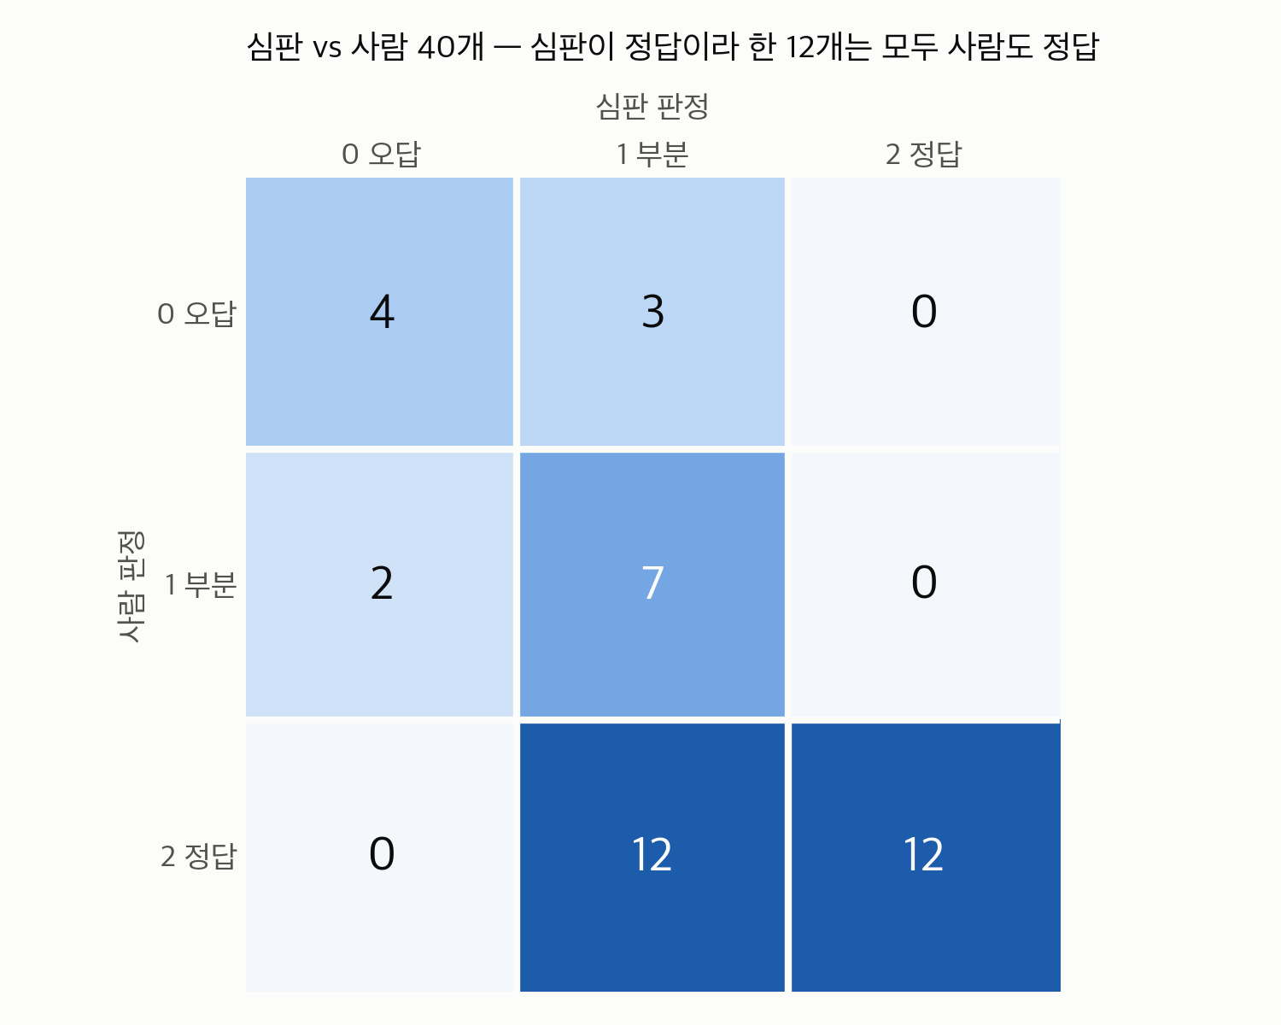
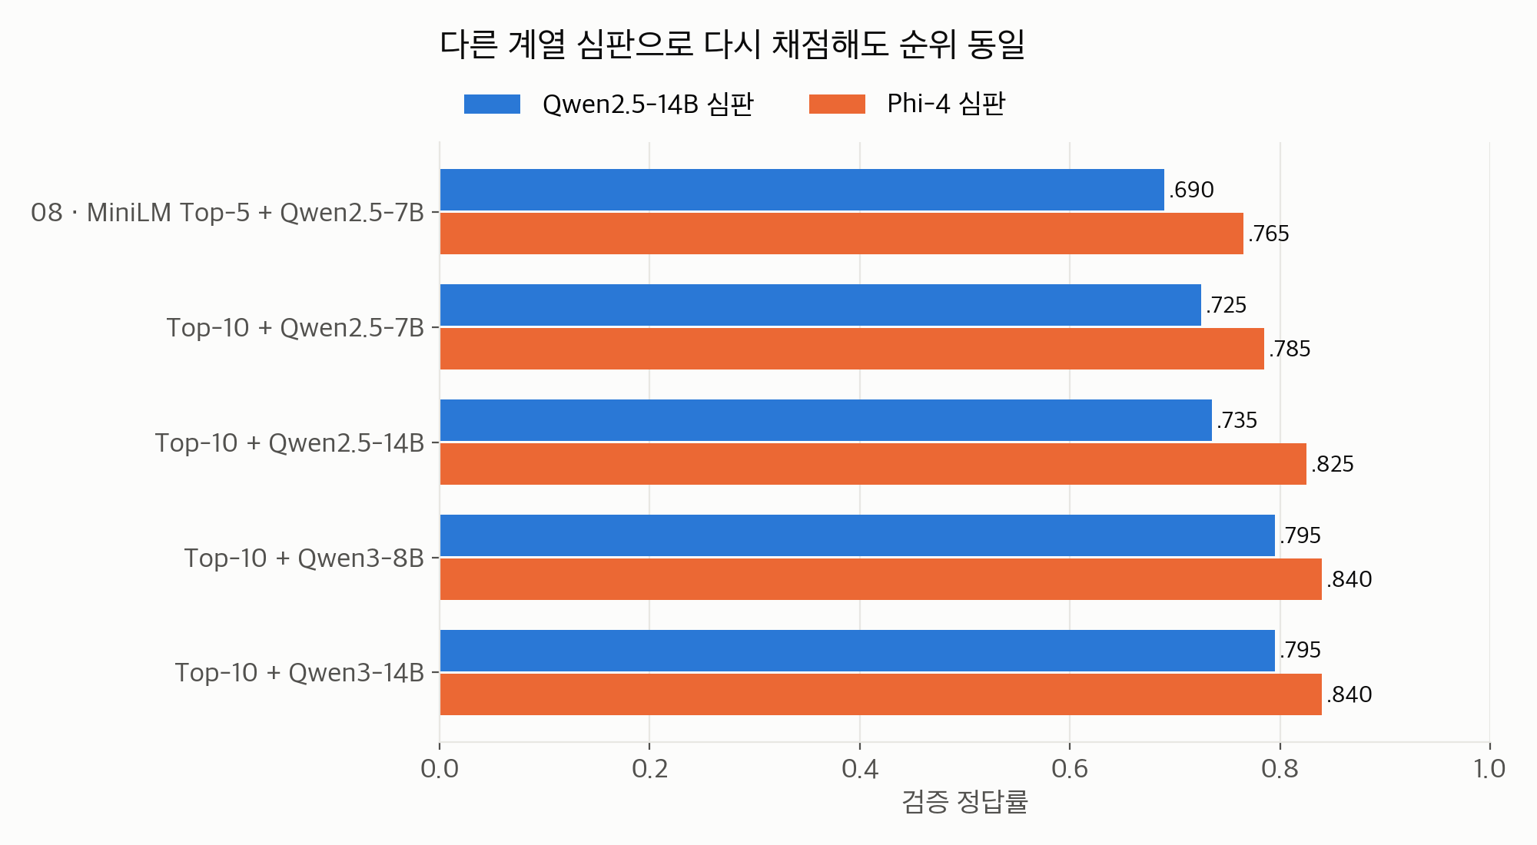
지표 · 이 숫자를 믿을 수 있는 이유
1
2
3
4
5
지표
검색
생성
심판은 깐깐하게만 틀린다 — 정답률은 부풀려지지 않는다
사람 판정 40개와 비교하고 다른 계열 심판(Phi-4)으로 다시 채점했다
사람 vs 심판 일치
.88
오답 vs 부분 이상
40개 중 35개 일치
세부 3단계 일치는 .57
심판이 정답이라 한 12개는 사람도 정답
틀릴 때는 늘 깐깐한 쪽
(사람 정답 24개 중 12개를 부분으로)
Phi-4로 다시 채점해도 검증 정답률 순위 동일
결론이 특정 심판에 기대지 않음
그 밖의 장치 검증으로 고르고 시험은 보고만
부트스트랩 95% CI · 같은 질문·후보·심판 캐시
한계 1점 vs 2점은 맞음/틀림 수준으로만 신뢰
사람 표본 40개 · DPO 선택은 시험 결과(.678)를 보고 바꿈
출처: results/generation/14·16·17 요약 · docs/refusal_flow_dpo.md · 사람 판정 = F1 < 0.4로 낮게 나온 답 40개
13 / 15
Notes:
그럼 이 심판을 믿어도 될까요. 먼저 F1이 낮게 나온 답 40개를 사람이 직접 판정해 비교했습니다. 오답과 부분 이상으로 나누면 40개 중 35개, .88이 일치했습니다. 그리고 이게 더 중요한데, 심판이 정답이라고 한 12개는 사람도 모두 정답이었습니다. 심판은 틀릴 때 늘 깐깐한 쪽으로 틀려서 사람이 정답으로 본 24개 중 12개를 부분으로 판정했습니다. 그래서 심판 정답률은 실제보다 낮게 나올 수는 있어도 부풀려지지는 않습니다. 또 다른 계열 모델인 Phi-4로 다시 채점해도 검증 정답률 순위가 같았습니다. 결론이 특정 심판에 기대지 않는다는 얘기입니다. 이 밖에도 검증과 시험을 분리했습니다. 부트스트랩 신뢰구간도 붙였고 같은 질문과 후보와 채점을 공유했습니다. 한계도 있습니다. 1점과 2점을 가르는 세부 일치는 .57이라서 맞음과 틀림 수준으로만 믿습니다. 사람 표본도 40개로 작습니다. 그리고 최종 DPO는 다른 설정의 시험 결과 .678을 보고 바꾼 선택이라 엄밀한 분리는 아닙니다.

Slide 14
전체 파이프라인 · 챗봇 테스트와 한계
1
2
3
4
5
지표
검색
생성
일상 표현 10개 중 8개 정답 — 남은 숙제는 검색
최종 설정으로 일상 표현 질문을 테스트 · 한국어는 영어로 번역해 검색하고 답을 다시 번역
질문 (일상 표현)
결과
초
검색 — 남은 오답의 주원인
blood sugar is too high all the time
정답 · hyperglycemia
3.7
Top-10 정답 포함률 .776 (상한 .890)
짧은 구어 질문은 잘못 거절
→ 쿼리 확장 · 구어체 평가셋
ringing sound in ears that won't go away
정답 · tinnitus
5.8
위궤양을 일으키는 세균이 뭐야?
정답 · 헬리코박터 (번역)
7.7
can drinking coke every day cause dementia
거절 · 관련 문서 없음
0.3
DB — MS MARCO 문단뿐
없는 내용은 답할 수 없음
→ MedQuAD 등으로 확장 (Vector DB 검토)
shot you get after stepping on a rusty nail
잘못 거절 · 점수 3.9 < 4.92
0.5
what is the capital of australia
답함 · 분야 밖인데 통과
1.6
분야 밖 — 거절률 .84
영어 일상 표현 10개 (A100 기준 응답 3~10초, 거절은 1초 안쪽)
건강 외 문단 약 9.8만 개가 섞여 있음
도메인 판정은 정답 손실이 커서 끔
(켜면 정답률 .770 → .626)
정답 8 · 부분 1 · 잘못 거절 1
출처: docs/v21_final_results.md · 질문은 일부를 줄여 표기
14 / 15
Notes:
최종 설정으로 일상 표현 질문을 테스트해 봤습니다. 혈당이 늘 높은 상태나 귀가 계속 울리는 증상은 고혈당과 이명으로 정확히 답했습니다. 한국어로 위궤양 세균을 물으면 번역을 거쳐 헬리코박터 파일로리라고 답했습니다. 콜라와 치매처럼 관련 문서가 없는 질문은 거절했습니다. 반면 녹슨 못을 밟고 맞는 주사는 검색 점수가 3.9로 기준보다 낮아 잘못 거절했습니다. 호주의 수도는 분야 밖인데도 답했습니다. 영어 일상 표현 10개 중에서는 정답 8개, 부분 1개, 잘못 거절 1개였습니다. 남은 과제는 세 가지입니다. 남은 오답의 주원인이 검색이라 쿼리 확장과 구어체 평가셋이 필요합니다. 또 DB가 MS MARCO 문단뿐이라 MedQuAD 같은 데이터로 확장해야 합니다. 그리고 DB에 건강 외 문단이 섞여 있어 분야 밖 거절률이 .84에 머뭅니다. 도메인 판정을 켜면 정답률이 .626까지 떨어져서 꺼 두었습니다.

Slide 15
결론
지표를 먼저 세웠기에
더 안전한 챗봇을 증명했다
① 믿을 수 있는 지표
② 검색·생성 개선
③ DPO로 더 안전하게
.88
.618 → .770
35% → 20%
심판 ↔ 사람 판정 일치
시험 정답률
지어낸 답 (진짜 답 없는 질문)
다음 단계 구어체 질문에 강한 검색 · MedQuAD 등 DB 확장 · 사람 판정 표본 확대
Notes:
오늘 내용을 다시 짚어 보겠습니다. 저희는 먼저 사람 판정과 .88 일치하는 심판으로 믿을 수 있는 지표를 세웠습니다. 그 지표로 검색과 생성을 개선해 시험 정답률을 .618에서 .770으로 올렸습니다. 그리고 DPO로 지어낸 답을 35%에서 20%로 줄였습니다. 지표를 먼저 세웠기 때문에 정답률을 지키면서도 더 안전한 챗봇이라는 걸 숫자로 보여 드릴 수 있었습니다. 다음 단계로는 구어체 질문에 강한 검색, DB 확장, 사람 판정 표본 확대를 계획하고 있습니다. 감사합니다.

